Slide 1



Slide 2
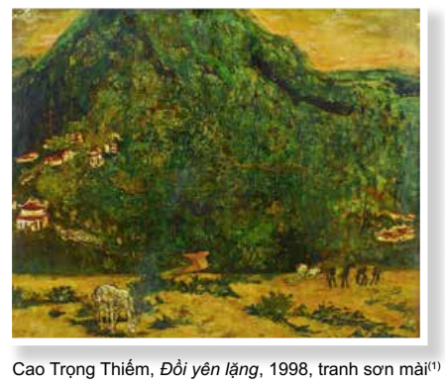
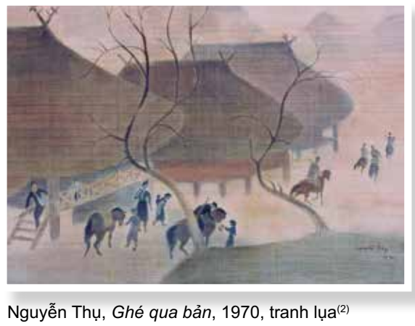

Slide 3
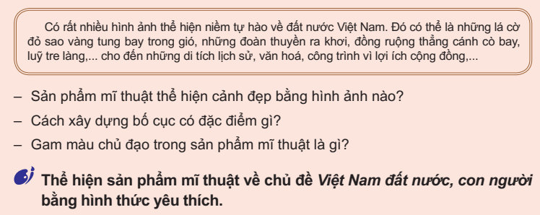

Slide 4

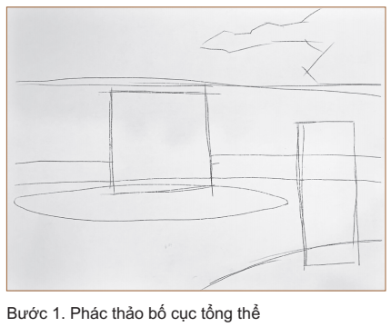
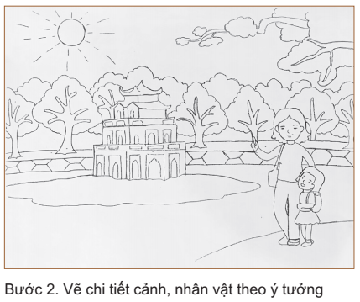
Phần tham khảo
Gợi ý các bước thể hiện sản phẩm mĩ thuật, về một kỉ niệm đáng nhớ, khi đi tham quan cảnh đẹp Việt Nam với người thân trong gia đình bằng hình thức vẽ từ màu nước.

Slide 5
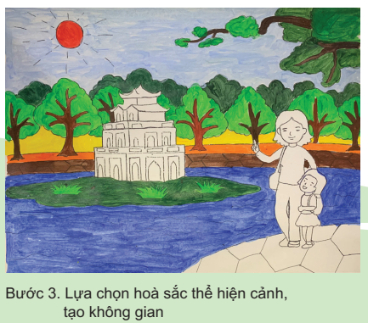


Slide 6
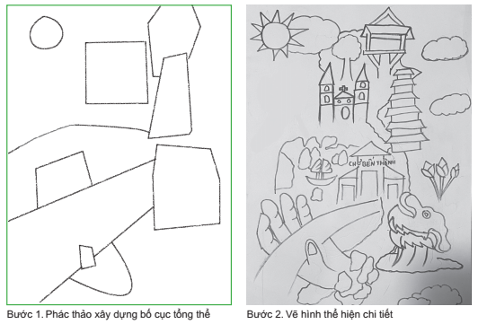
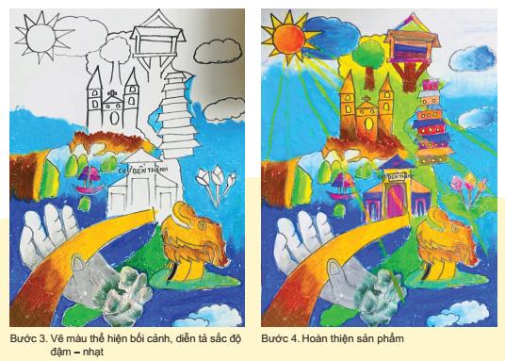
Gợi ý các bước thể hiện sản phẩm mĩ thuật, thể hiện kỉ niệm về cảnh đẹp Việt Nam khi đi tham quan với người thân trong gia đình, bằng hình thức vẽ từ màu sáp.

